Slide 1




智能物联网应用设计
组员
曾泇睷
丘绎楦
丘绎详
2024/11/5

Slide 2
01
PART ONE
项目介绍

Slide 3

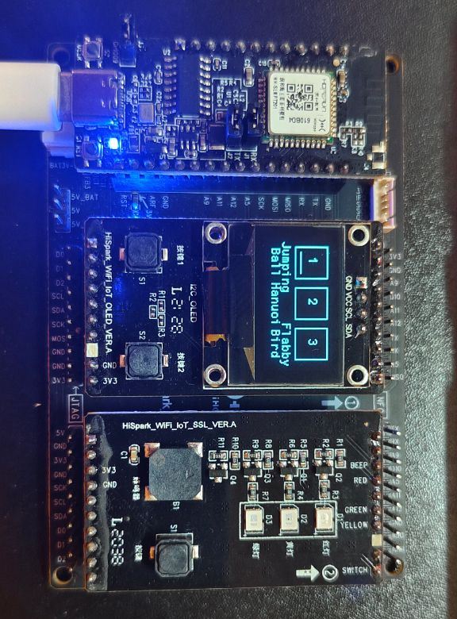


项目介绍
屏幕游戏
在开发板小屏幕上编写简单小游戏
jumping ball
hanuoyi
flappy ball

Slide 4
02
PART TWO
游戏一
JUMPING BALL 跳跃的小球

Slide 5



游戏玩法&机制
五分奖励机制
游戏中，玩家每获得五分就会触发一次随机技能，此技能可以累计到下一个五分，如果下一个五分到来时玩家未使用技能，则由下一个技能覆盖
主要玩法
控制小球的跳跃，跳过障碍物可获得分数，直到撞击障碍物为游戏结束
01
双重跳跃（红灯）
02
缩水（黄灯）
03
随机分数（绿灯）
可以下跳跃后，上升/下落的时候再次跳跃
在原本大小的基础上变得更小，维持五秒钟
获得[-3,7]区间上的整数，哪有赌狗天天输，发动！

Slide 6
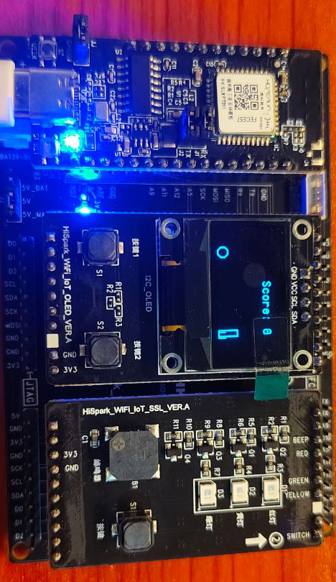
模块使用
底板
主板
显示板
红绿灯板
显示界面
技能显示
重置按钮
跳跃按钮
技能发动按钮

Slide 7
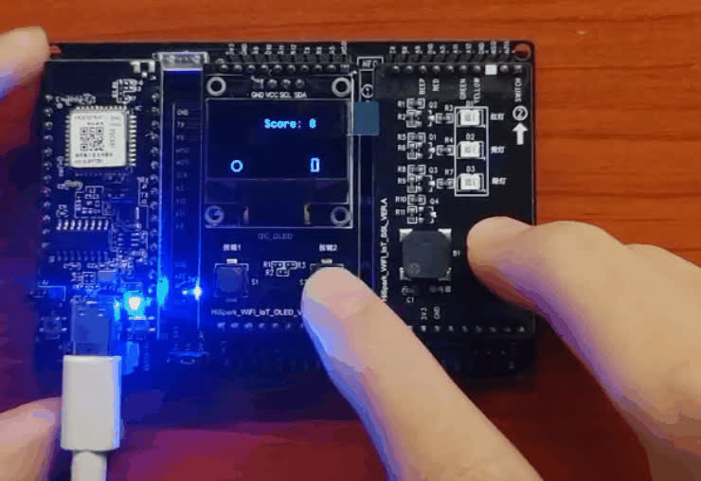
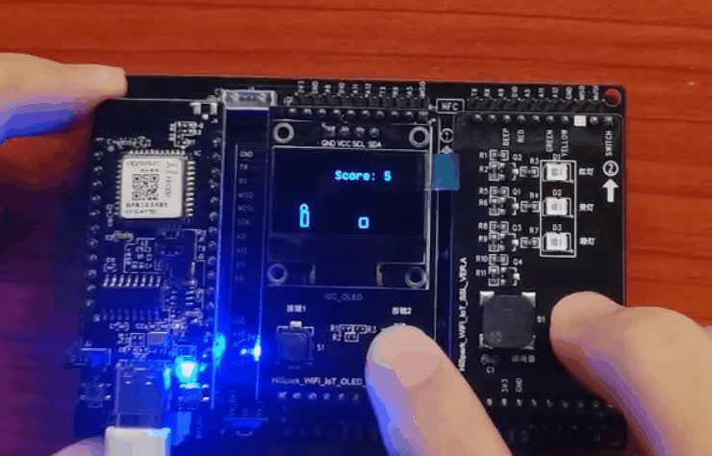
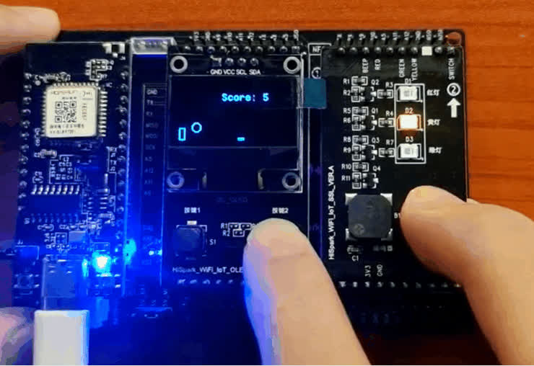
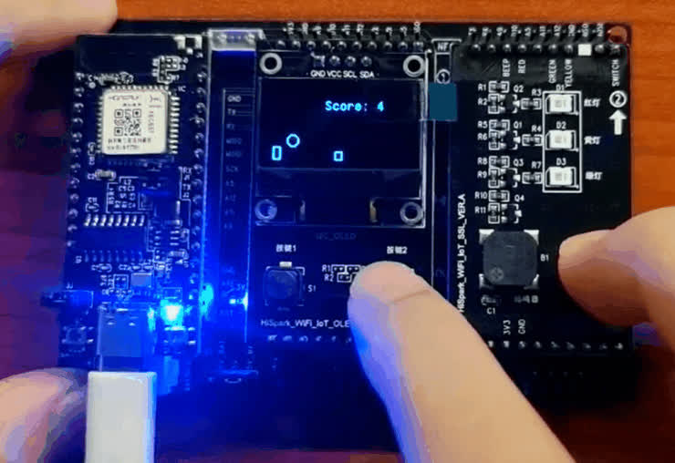
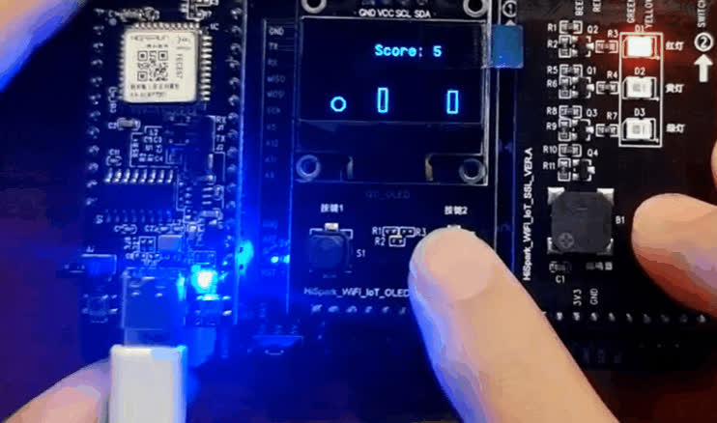

Slide 8
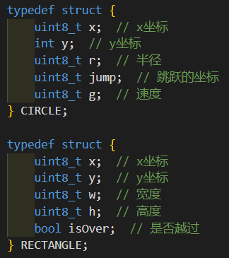
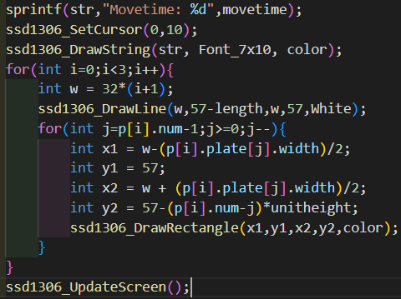
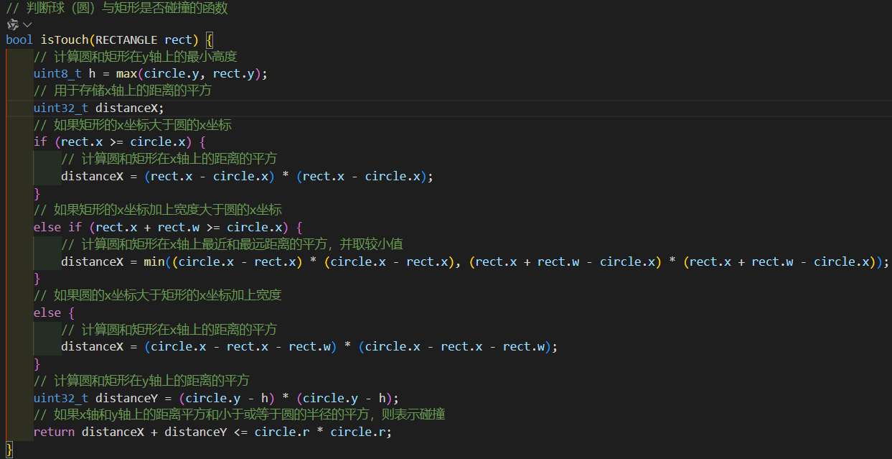
源码链接

Slide 9
03
PART THREE
游戏二
HANUOYI 汉诺塔

Slide 10
游戏玩法&模式
主要玩法
游戏模式
将最左侧圆盘从下面开始按大小顺序重新摆放在最右侧柱子上。并且规定，在小圆盘上不能放大圆盘，在三根柱子之间一次只能移动一个圆盘。
游戏分为游玩模式和解答模式两种，可以 游玩/观看解答 3~8层的汉诺塔

Slide 11
模块使用
底板
主板
显示板
红绿灯板
显示界面
重置按钮
选择/放置按钮
切换按钮

Slide 12
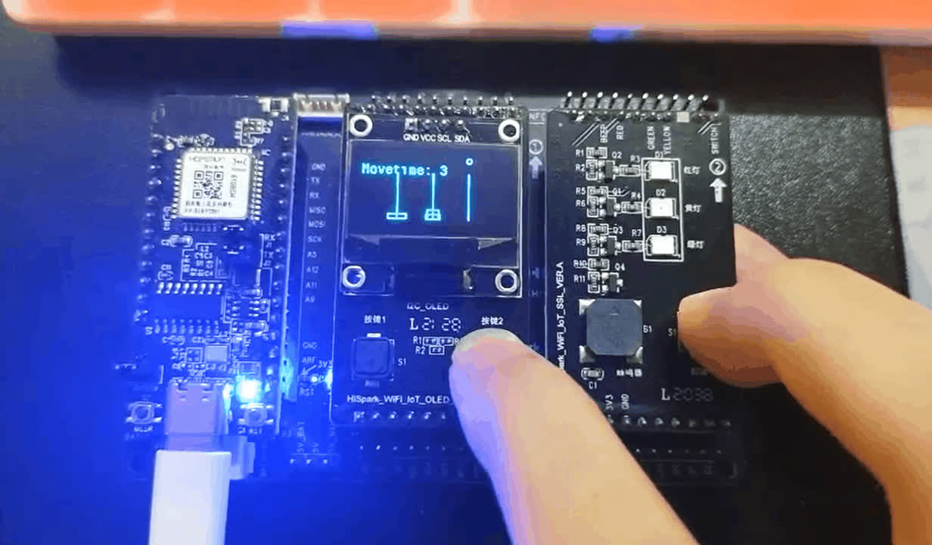
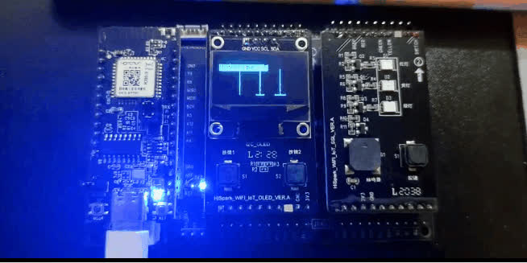
游玩模式
解答模式

Slide 13
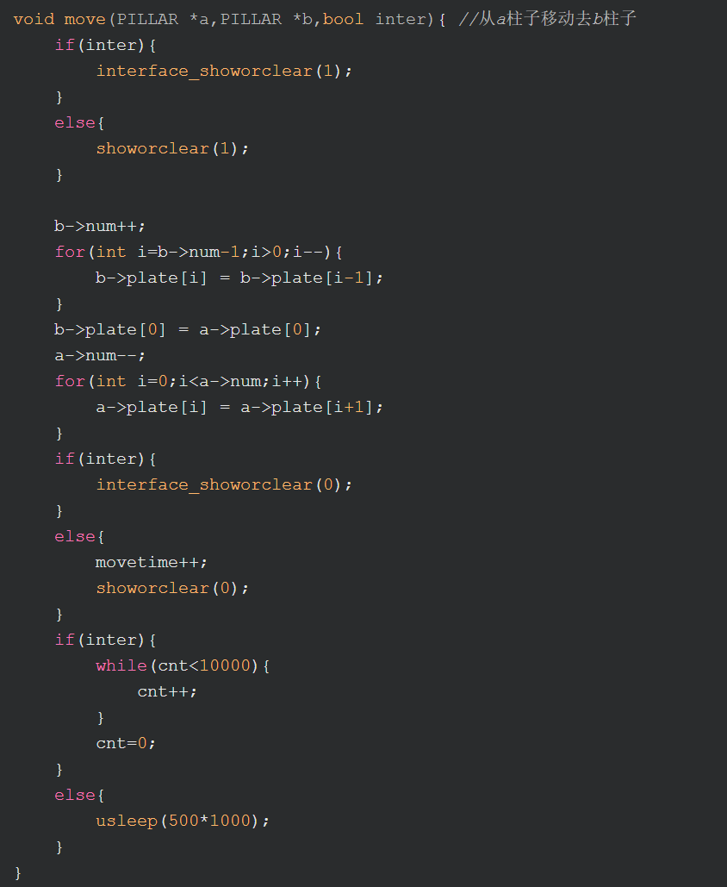
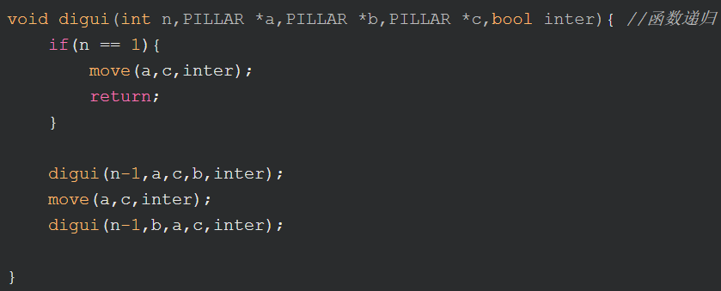
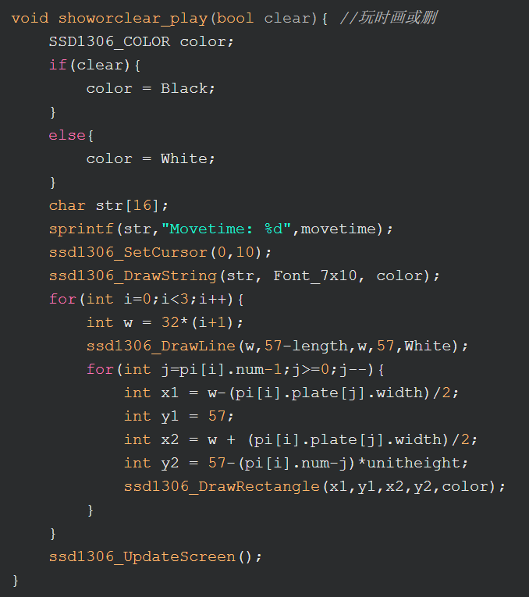
源码链接

Slide 14
04
PART FOUR
游戏三
FLABBY BIRD

Slide 15
游戏玩法&机制
游戏机制
主要玩法
点击按钮控制小球的跳跃，穿过障碍物。
每过一个障碍物得一分，如果撞上了或掉落则清空分数但不会结束游戏，每获得五分小球会加速以增加游戏难度

Slide 16
模块使用
底板
主板
显示板
红绿灯板
显示界面
重置按钮
跳跃按钮

Slide 17
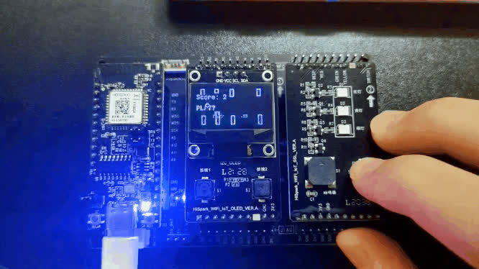

Slide 18
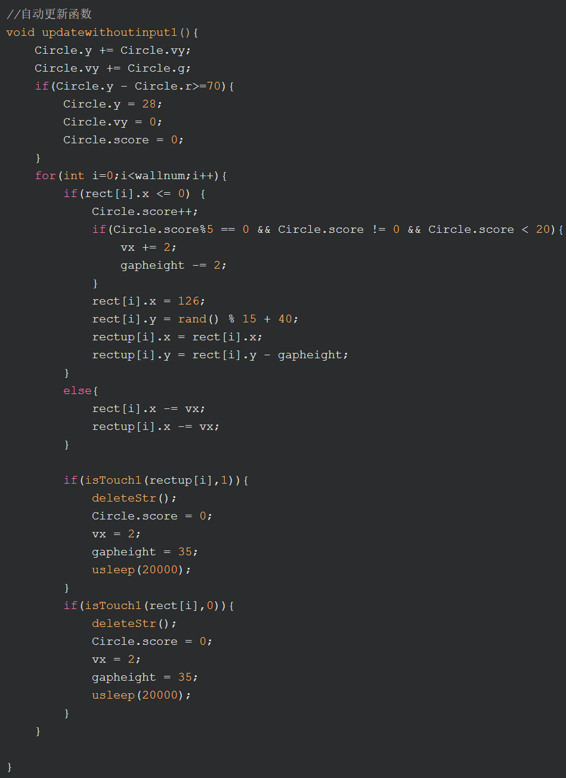
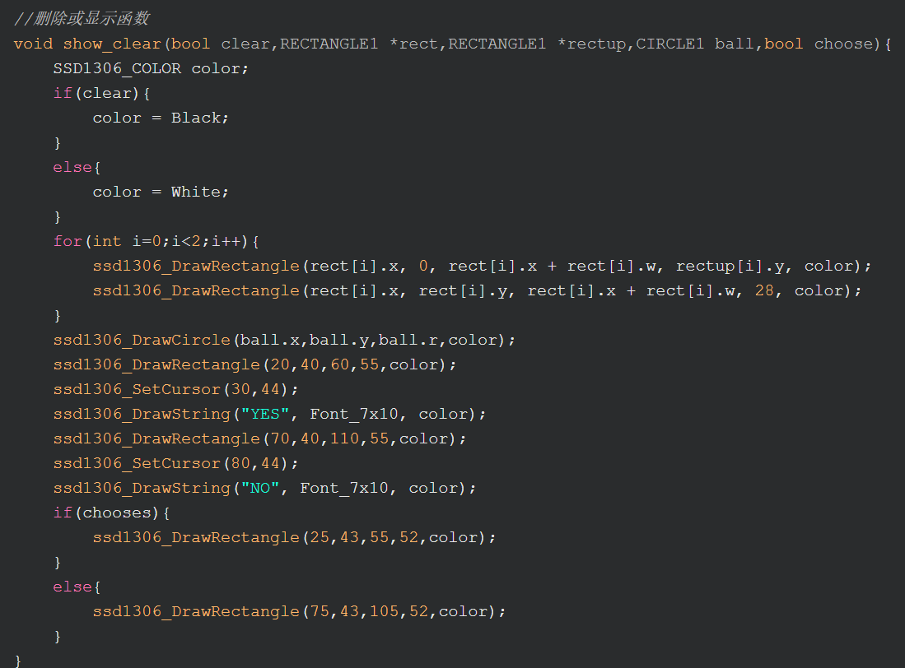
源码链接

Slide 19
感谢观看
演讲人：丘绎楦

